Slide 1
Hypertenze
MUDr. Ingrid Rýznarová
SUO 12/2023

Slide 2
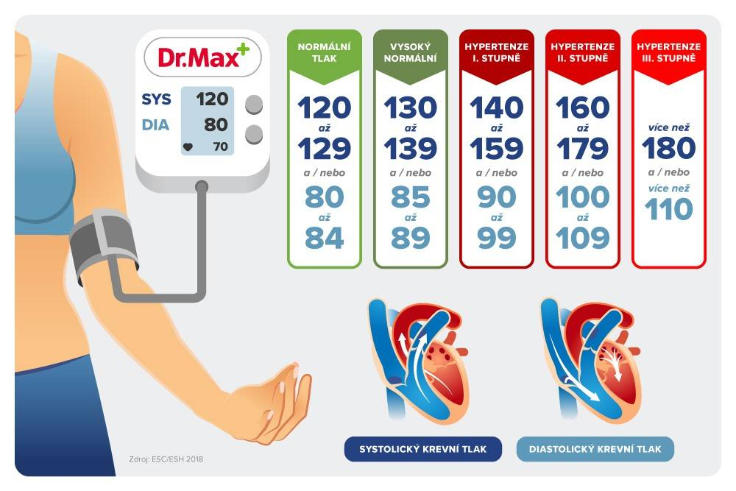
Hypertenze
Opakované zvýšení TK ≥ 140/90 minimálně při 2 různých návštěvách

Slide 4
Hypertenze
Měření krevního tlaku na paži po 10 min zklidnění v sedě
Přiměřeně široká manžeta
Obě horní končetiny , opakujeme 3x
Měření ve stoje u starších pacientů
Domácí měření TK
Ambulantní měření krevního tlaku (AMTK)

Slide 6
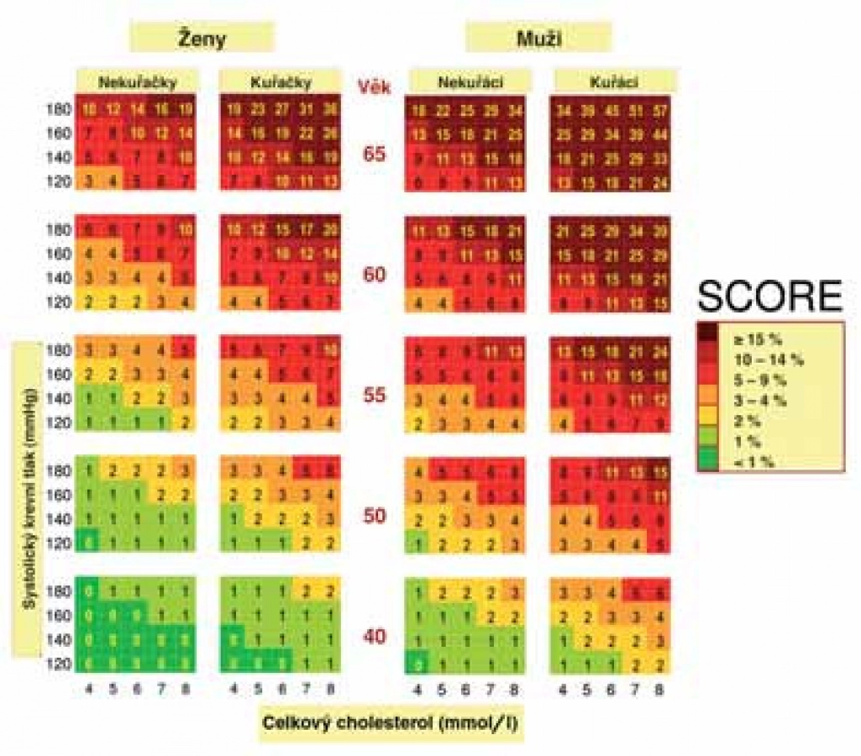
Stanovení kardiovaskulárního riziky
WWW.u-prevent.com
https://u-prevent.com/calculators/score2

Slide 7
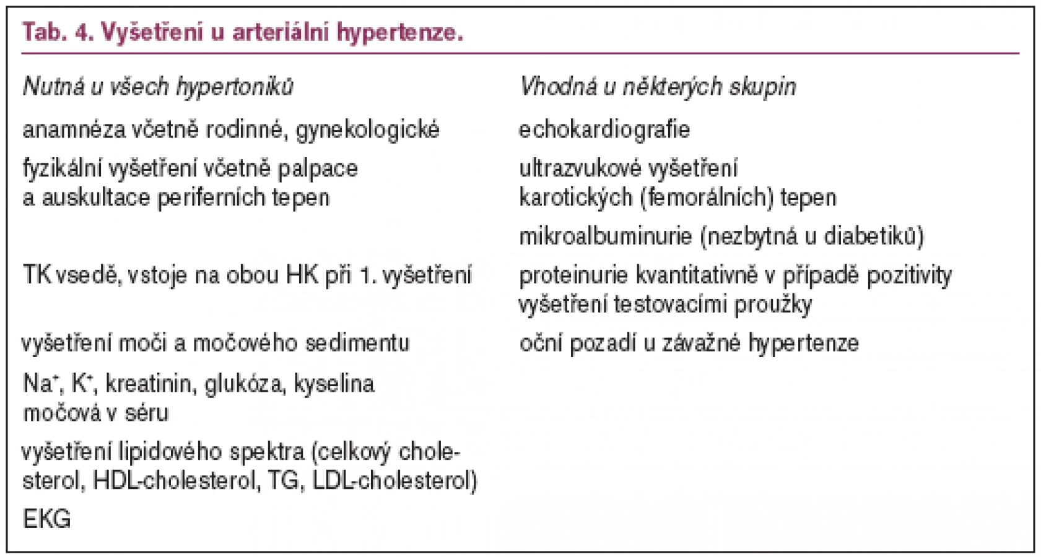
Hypertenze
Screeningová vyšetření u hypertenze

Slide 8
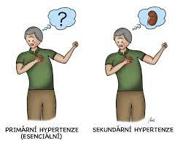
Hypertenze
Primární
Sekundární

Slide 11
Léčba hypertenze
Cíl léčby:
Léčba všech reverzibilních rizikových faktorů
Přidružených onemocnění
Zvýšeného TK
Cílový TK:< 140/90mmHg u všech hypertoniků
Cílový TK: kolem 130/80 mmHg u diabetiků, metabolickém sy
SCORE >5%, renální dysfunkce, proteinurie, po CMP

Slide 12
Léčba hypertenze

Slide 13
Léčba hypertenze
Farmakologická léčba:
ACE inhibitory
Blokátory AT1 receptoru (sartany)
Blokátory kalciových receptorů
Thiazidová diuretika
Kličková diuretika
Antagonisté mineralkortikotropních receptorů
Betablokátory
Alfablokátory
Centrálně působící látky

Slide 14
Hypertenzní krize-hypertenzní emergentní stav
Hypertenzní encefalopatie
Hypertenze s AKS
Hypertenze s disekcí aorty
Hypertenze se SAK
Hypertenzní krize při feochromocytomu
Preeklampsie a eklampsie
Hypertenze s akutním levostranným selháním

Slide 16
Primární hyperaldosteronismus

Slide 18
Renovaskulární hypertenze

